Slide 1
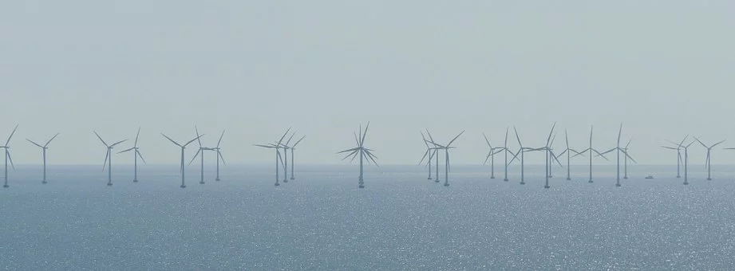
Mesures relatives à la lutte contre les changements climatiques
Notes:
https://pixabay.com/illustrations/earth-protection-environment-globe-1987763/

Slide 4
Des trottinettes à libre service à Paris
Watch the video and answer the 7 multiple choice questions below:
1 The scooters are the idea of an English / American / French company
2 They are used more than / less than / the same amount as public
transport and walking
3 It costs €1 / €3 /€5 to unlock the scooter via an App
4 Every evening at 9pm they have to be collected / repaired / recharged
5 The company is rich / proud / happy because of the ecological aspect
of their product
6 Not every one / everyone / most people is/are happy about the scooters
7 BONUS: what happened in San Francisco?
Notes:
Video link or click hyperlink in title

Slide 5
Des trottinettes à libre service à Paris
Les solutions:
1 The scooters are the idea of an American company
2 They are used more than public transport and walking
3 It costs €1 to unlock the scooter via an App
4 Every evening at 9pm they have to be collected, repaired and recharged
5 The company is proud because of the ecological aspect of their product
6 Not every one is happy about the scooters
7 BONUS: what happened in San Francisco? Companies offered scooters which did not have an official authorisation; the project was stopped
Notes:
Video link or click hyperlink in title

Slide 6
Les solutions des enfants pour le climat
1 Pour réduire la pollution, on utilise les transports | A à vélo, en trottinette ou à pied.
2 Pour les petits trajets, on se déplace | B de saison car ils viennent de moins loins, ce qui consomme moins d’énergie.
3 On éteint les | C de viande car les vaches pètent et rotent du méthane, un gaz qui pollue l’air.
4 On n’allume pas la | D en commun ou on monte à plusieurs dans la même voiture.
5 On choisit des produits | E voter des lois pour obliger les usines et les voitures à moins polluer.
6 On mange moins | F lumières et on débranche les appareils éléctriques que l’on n’utilise pas.
7 Quand il fait froid, au lieu d’ | G particper au programme Éco-École sur www.eco-ecole.org
8 On demande aux adultes de | H lumière quand il fait jour et on ouvre les volets.
9 On trie ses déchets pour | I qu’ils soient recyclés.
10 Tu peux demander à ton prof de | J augmenter le chauffage, on met un bon pull et des pantouffes fourrées.
Notes:
Match the sentence domino halves together to make 10 sentences that make sense.
Answers 1D 2A 3F 4H 5B 6C 7J 8E 9I 10G

Slide 7
Greta Thunberg, c’est qui déjà?

Slide 8
Greta Thunberg, c’est qui déjà?
Greta Thunberg est une Suédoise de 16 ans, qui a été la
première à faire grève pour le climat. En août 2018, elle s’est
mise à manifester devant le Parlement de Suède, ou se
réunissent les dirigeants de son pays.
Dans le monde, des jeunes comme toi, ont décidé d’imiter Greta et maintenant, dans plusieurs pays comme la Belgique, le Kenya, et aussi l’Inde, les lycéens font grève au moins un jour par mois, souvent le vendredi.
Ces manifestations de jeunes attirent l’attention sur l’écologie.
En Belgique, par exemple, les dirigeants en parlent
maintenant toutes les semaines, alors qu’avant ils s’y
intéressaient peu!

Slide 9
Ex de compréhension
Where is Greta from and how old is she?
What is she famous for?
What happened in August 2018?
Children from which other countries decided to
copy her?
5. What is special about Fridays?
6. Have attitudes in Belgium changed at all
recently?

Slide 10
5 bonnes nouvelles pour la planète
Europe | recyclage | conservation marine | le plastique | planter
mers | serpents | la déforestation | espoir | disparu
En __________, une opération menée sur l’ensemble du continent a permis de secourir 4,419 reptiles du commerce illégal. Au total: 2,703 tortues 1,059 ___________, 512 lézards et 20 crocodiles et alligators ont été sauvés du braconnage. L’opération Blizzard, a réuni 22 pays et a abouti sur 12 arrestations.
Au Canada,___________ à usage unique va être interdit d’ici 2021. Le Premier Ministre invite également les fabricants de plastique et les entreprises à se doter d’un plan de ___________. Seuls 10 % des plastiques sont actuellement recyclés dans le pays.
Au Royaume-Uni, 41 nouvelles zones de _____________________ ont été créés afin de protéger la faune comme les requins pèlerins, les homards et les hippocampes. Concernant une zone de près de 12 000 km2 soit près de huit fois la taille de Londres, elle vient compléter les 220,000 km2 existants. Avant cette décision, le pays protégeait déjà près de 30% de ses _____________________.
Aux Philippines, une nouvelle loi est apparue: tous les élèves des écoles du pays devront chacun _____________ 10 arbres afin d’obtenir leur diplôme. Avec 75% de la surface forestière nationale ayant ___________ au 20ème siècle, le pays fait partie des plus touchés par _______________ . 175 million d’élèves pourraient ainsi planter chaque année 17.5 millions d’arbres.
En Colombie Britannique les chercheurs du CWR (Centre de Recherche des Baleines) ont confirmé la naissance d’un bébé orque dans la petite population des orques résidentes du sud, composée de seulement 75 individus. C’est la seconde naissance de cette population de l’année, offrant une lueur d’__________pour les orques résidentes du sud.
Notes:
Watch the video and fill in the gaps then continue to use the text as a comprehension activity to look at 5 pieces of good news regarding our planet
https://www.brut.media/fr/international/5-bonnes-nouvelles-pour-la-planete-acada38d-f792-4160-8f5d-54e1d234a0b4 Video link or click on hyperlink in title
Further video resources here: https://www.brut.media/fr/search?query=plan%C3%A8te

Slide 11
5 bonnes nouvelles pour la planète Vidéo 1
Transcript:
En Europe, une opération menée sur l’ensemble du continent a permis de secourir 4,419 reptiles du commerce illégal. Au total: 2,703 tortues 1,059 serpents 512 lézards et 20 crocodiles et alligators ont été sauvés du braconnage. L’opération Blizzard, a réuni 22 pays et a abouti sur 12 arrestations.
Au Canada, le plastique à usage unique va être interdit d’ici 2021. Le Premier Ministre invite également les fabricants de plastique et les entreprises à se doter d’un plan de recyclage. Seuls 10 % des plastiques sont actuellement recyclés dans le pays.
Au Royaume-Uni, 41 nouvelles zones de conservation marine ont été créés afin de protéger la faune comme les requins pèlerins, les homards et les hippocampes. Concernant une zone de près de 12,000 km2 soit près de huit fois la taille de Londres, elle vient compléter les 220,000 km2 existants. Avant cette décision, le pays protégeait déjà près de 30% de ses mers.
Aux Philippines, une nouvelle loi est apparue: tous les élèves des écoles du pays devront chacun planter 10 arbres afin d’obtenir leur diplôme. Avec 75% de la surface forestière nationale ayant disparu au 20ème siècle, le pays fait partie des plus touchés par la déforestation. 175 million d’élèves pourraient ainsi planter chaque année 17.5 millions d’arbres.
En Colombie Britannique les chercheurs du CWR (Centre de Recherche des Baleines) ont confirmé la naissance d’un bébé orque dans la petite population des orques résidentes du sud, composée de seulement 75 individus. C’est la seconde naissance de cette population de l’année, offrant une lueur d’espoir pour les orques résidentes du sud.
Notes:
https://www.brut.media/fr/international/5-bonnes-nouvelles-pour-la-planete-acada38d-f792-4160-8f5d-54e1d234a0b4 Video link
Further video resoucres here: https://www.brut.media/fr/search?query=plan%C3%A8te
Answers highlighted in bold

Slide 12
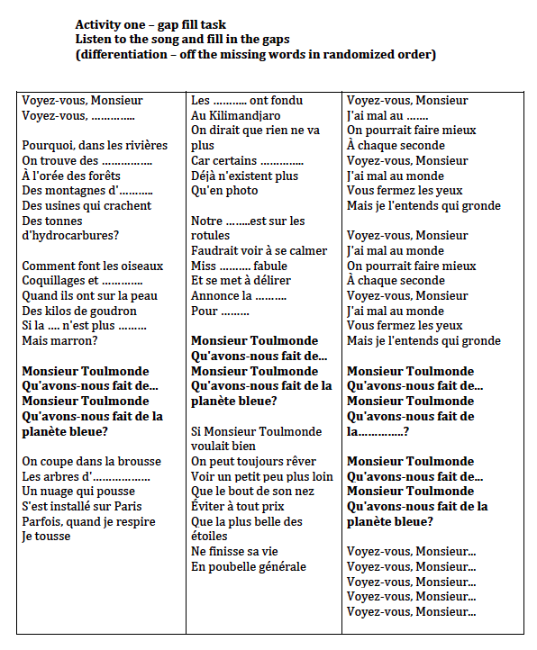
Monsieur Toulmonde de Guillaume Aldebert
See separate worksheet which contains a gap-fill lyrics task and comprehension activity based on the meaning of the song.
Notes:
https://www.youtube.com/watch?v=kEDuOuNQ3XU
Permission given by Albert

Slide 14
World Class Teaching project has been funded with support from the European Commission. The contents of these actions are the sole responsibility of the contractor and can in no way be taken to reflect the views of the European Union.

